Slide 1
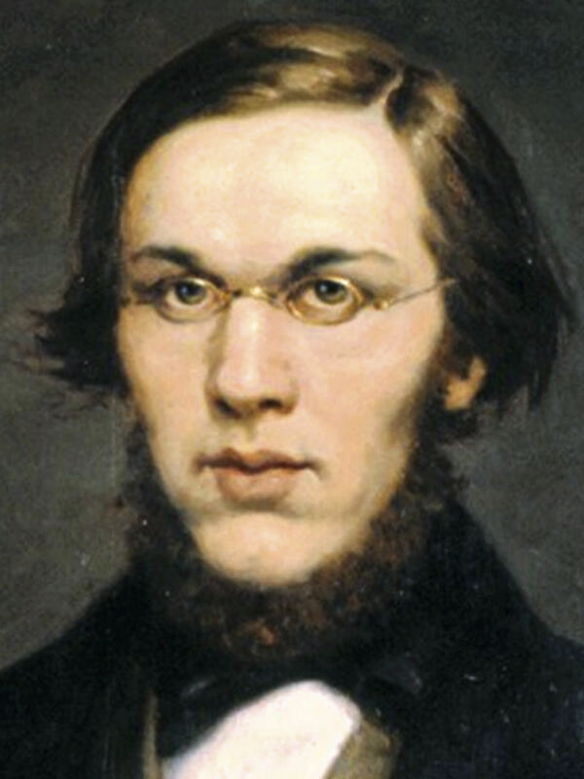
Н.А. Добролюбов. Статья «Луч света в тёмном царстве» (1860 г.)

Slide 2
Почему Н.А. Добролюбов назвал Катерину «лучом света в тёмном царстве»?
Шаг 1. Осмысление темы, определение её границ.
Подчеркнуть ключевые слова
Ответить на вопрос: «О ком (о чём) я буду писать в сочинении?»
Сформулировать основную мысль (Какую мысль необходимо доказать?)

Slide 3
Структура сочинения
Введение
Основная часть
Вывод

Slide 4
Вступление (должно содержать тезис)
В 1860 году вышла в свет статья Н.А. Добролюбова «Луч света в тёмном царстве», посвящённая ____. В ней критик увидел характер, _____. Именно в таких героях нуждалась Россия накануне _____. Поэтому Добролюбов высоко оценил образ Катерины Кабановой, назвав её _____.

Slide 5
Шаг 2. Проектирование основной части
Какие вопросы буду рассматривать?
Какие аргументы, подтверждающие тезис, приведу?
К каким эпизодам текста обращусь?
Какие строки буду цитировать?

Slide 6
3 основных вопроса:
характеристика «тёмного царства»
«непохожесть» Катерины на обитателей «тёмного царства»
Любовь и смерть Катерины – протест против «тёмного царства»

Slide 7
Цитирование
Прямое (прямая речь)
«Изображая жизнь купеческой семьи, Кулигин говорит: «И что слёз льётся за этими затворами, невидимых и неслышимых!»
Косвенное
Изображая жизнь купеческой семьи, Кулигин говорит, что за запорами купеческих домов льётся много слёз, «невидимых и неслышимых».

Slide 8
1 микротема основной части
В драме «Гроза» А.Н. Островский рисует быт и нравы купеческого города Калинова. В нём царят ____. Все жители Калинова являются либо ____ либо ____. К самодурам можно отнести ____. Они _____. Чтобы выжить в таких условиях жертвы вынуждены ____.
Обобщённая картина жизни города Калинова создаётся в монологах Кулигина. Так рассказывая о купеческой семье Кулигин ____. Это побуждает Добролюбова справедливо назвать купеческий Калинов ______ .

Slide 9
2 микротема основной части
Среди обитателей «тёмного царства» выделяется Катерина Кабанова. Так же как и все молодые герои драмы она мечтает ____. Но в отличи_ от них Катерина не хочет ____. Островский наделяет героиню такими качествами как ______. Эти качества позволяют ей _____.
Сравним поведение Катерины и её мужа Тихона. Например во время прогулки по бульвару Тихон ______. Катерина же _____. Это сравнение подтверждает ____.
Катерина не хочет поступать так как ей советует Варвара: « ____». «_____» отвечает она. Не случайно Добролюбов пишет что Катерина кажется окружающим странной потому что «никак не может принять в себя их воззрений и наклонностей».

Slide 10
3 микротема основной части
Сила характера Катерины раскрывается прежде всего в любви к Борису. Эту любовь героиня считает ____ и борется со своим чувством. В душе Катерины возникает ______ между _____. Решив не выбрасывать ключ от калитки она _____.
Обратимся к сцене свидания Катерины и Бориса. Вначале Катерина _____. Причиной этого является ____. Не случайно обращаясь к Борису Катерина говорит: ____. Но желание любить оказывается сильнее нравственных принципов и Катерина ____. Она понимает последствия своего поступка но _____.

Slide 11
После покаяния перед Катериной открываются три пути ___. Первый для неё невозможен, ведь ___. Поэтому героиня оказывается перед сложным выбором _____. И она выбирает ____. В последнем монологе Катерины есть объяснение причины по которой она выбрала именно этот путь: «______». Катерина бросается в Волгу чтобы _____. В статье посвящённой драме Островского «Гроза» Добролюбов увидел в этом поступке «протест против кабановских понятий о нравственности протест доведенный до конца провозглашенный и под домашней пыткой и над бездной в которую бросилась бедная женщина».

